Slide 1

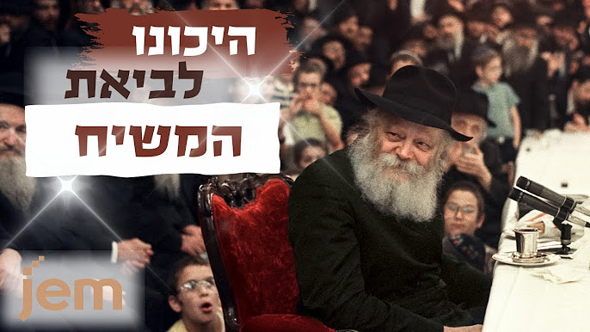
ימות המשיח

Slide 2
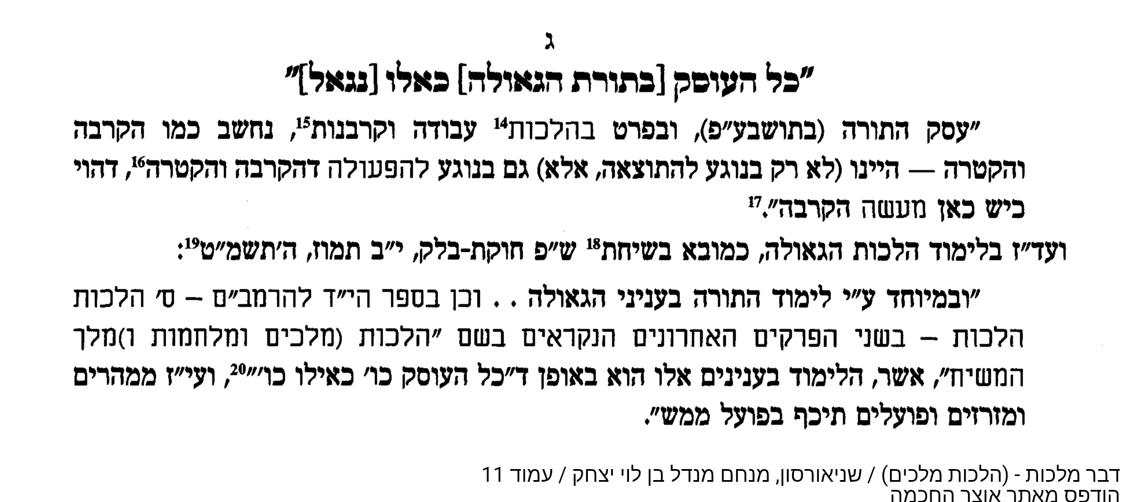
לימוד גאולה – יוצר גאולה

Slide 3
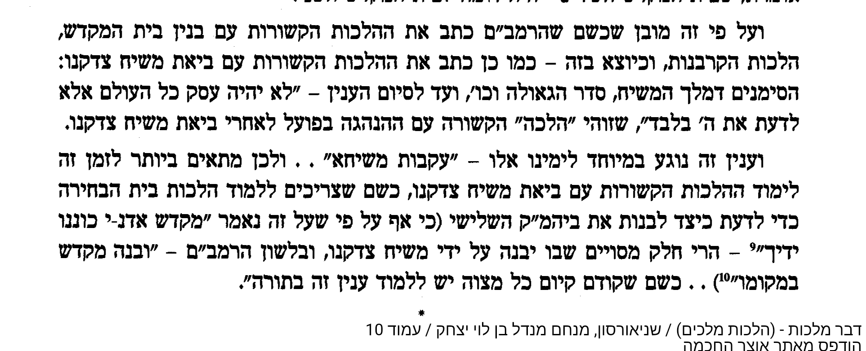
לימוד גאולה – יוצר גאולה

Slide 4
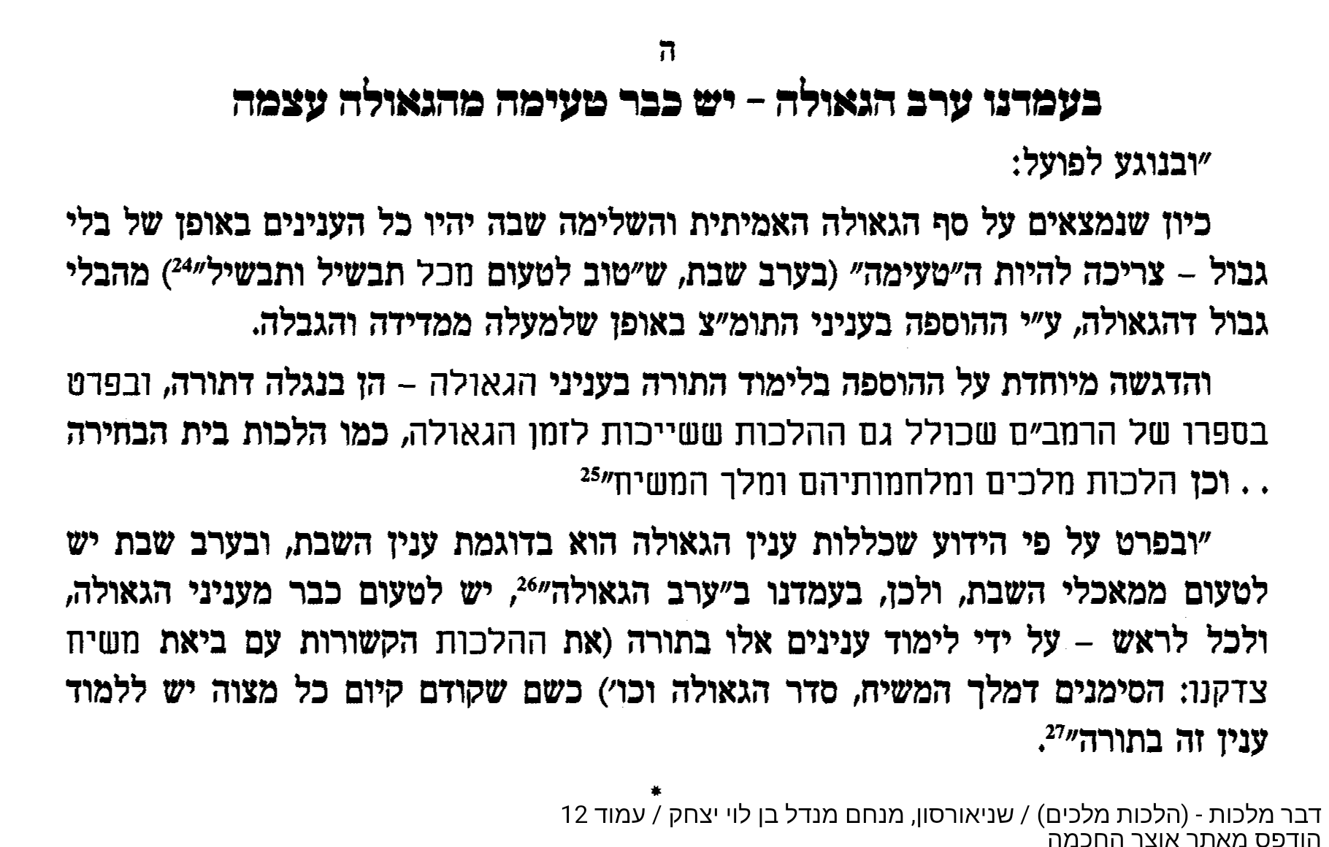
לימוד גאולה – יוצר גאולה

Slide 5
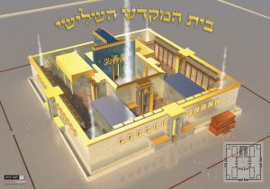
מלך המשיח
רמב"ם הלכות מלכים פרק יא הלכה א:
המלך המשיח עתיד לעמוד ולהחזיר מלכות דוד ליושנה לממשלה הראשונה, ובונה המקדש ומקבץ נדחי ישראל, וחוזרין כל המשפטים בימיו כשהיו מקודם, מקריבין קרבנות, ועושין שמטין ויובלות ככל מצותה האמורה בתורה, וכל מי שאינו מאמין בו, או מי שאינו מחכה לביאתו, לא בשאר נביאים בלבד הוא כופר, אלא בתורה ובמשה רבינו, שהרי התורה העידה עליו שנאמר...
היכן מוזכר בתורה משיח?
האם רק המשיח יכול לקבץ נדחי ישראל?
רמב"ם - שהרי התורה העידה עליו שנאמר ושב ה' אלהיך את שבותך ורחמך ושב וקבצך וגו' אם יהיה נדחך בקצה השמים וגו' והביאך ה', ואלו הדברים המפורשים בתורה הם כוללים כל הדברים שנאמרו על ידי כל הנביאים,
וְיָצָא חֹטֶר מִגֵּזַע יִשָׁי [...] וְנָחָה עָלָיו רוּחַ ה', רוּחַ חָכְמָה וּבִינָה [...] וְשָׁפַט בְּצֶדֶק דַּלִּים [...] וְהִכָּה אֶרֶץ בְּשֵׁבֶט פִּיו וּבְרוּחַ שְׂפָתָיו יָמִית רָשָׁע [...] וְגָר זְאֵב עִם כֶּבֶשׂ וְנָמֵר עִם גְּדִי יִרְבָּץ [...] וְהָיָה בַּיּוֹם הַהוּא שֹׁרֶשׁ יִשַׁי אֲשֶׁר עֹמֵד לְנֵס עַמִּים - אֵלָיו גּוֹיִם יִדְרֹשׁוּ, וְהָיְתָה מְנֻחָתוֹ כָּבוֹד.
Notes:
תירוץ א: כוונת הרמב"ם לומר שמי שלא מאמין בגאולה הוא כופר – אבל באמת האמונה במשיח היא לא חלק מעיקרי הדת.
תירוץ ב: הרמב"ם הבין שלא יתכן לומר שתבוא גאולה שלימה ללא משיח, וממילא שכתוב בתורה כל הנבואות האלו, ע"כ שכתוב בתורה גם משיח.
אמנם זה צ"ע שאחר שראינו ביימינו שחלק גדול מהנבואות יתקיים ללא משיח, האם לא יתכן וגם כולם יתקיימו ללא משיח.
תירוץ ג: היות ובנביא נאמר משיח בגאולה, ממילא צריך להסביר בתורה שזה גם כוונתם, שכן הנביאים הסבירו את כוונת התורה.

Slide 6
מלך המשיח
רמב"ם הלכות מלכים פרק יא הלכה א:
אף בפרשת בלעם נאמר, ושם נִבָּא בשני המשיחים: במשיח ראשון, שהוא דוד שהושיע את ישראל מיד צריהם, ובמשיח האחרון שיעמוד מבניו, שמושיע את ישראל מיד בני עשו.
ושם הוא אומר (במדבר כד יז-יח):
"אראנו ולא עתה" – זה דוד;
"אשורנו ולא קרוב" – זה מלך המשיח.
"דרך כוכב מיעקב" – זה דוד;
"וקם שבט מישראל" – זה מלך המשיח.
"ומחץ פאתי מואב" – זה דוד, וכן הוא אומר: "ויך את מואב וימדדם בחבל" (שמואל ב ח ב);
"וקרקר כל בני שת" – זה המלך המשיח, שנאמר בו: "ומשלו מים עד ים" (זכריה ט י).
"והיה אדום ירשה" – לדוד, שנאמר: "ותהי אדום לדוד לעבדים..." (שמואל ב ח יד; דברי הימים א יח יג);
"והיה ירשה שעיר איביו" – זה המלך המשיח, שנאמר: "ועלו מושיעים בהר ציון לשפוט את הר עשו" (עובדיה א כא).
Notes:
תירוץ א: כוונת הרמב"ם לומר שמי שלא מאמין בגאולה הוא כופר – אבל באמת האמונה במשיח היא לא חלק מעיקרי הדת.
תירוץ ב: הרמב"ם הבין שלא יתכן לומר שתבוא גאולה שלימה ללא משיח, וממילא שכתוב בתורה כל הנבואות האלו, ע"כ שכתוב בתורה גם משיח.
אמנם זה צ"ע שאחר שראינו ביימינו שחלק גדול מהנבואות יתקיים ללא משיח, האם לא יתכן וגם כולם יתקיימו ללא משיח.
תירוץ ג: היות ובנביא נאמר משיח בגאולה, ממילא צריך להסביר בתורה שזה גם כוונתם, שכן הנביאים הסבירו את כוונת התורה.

Slide 7
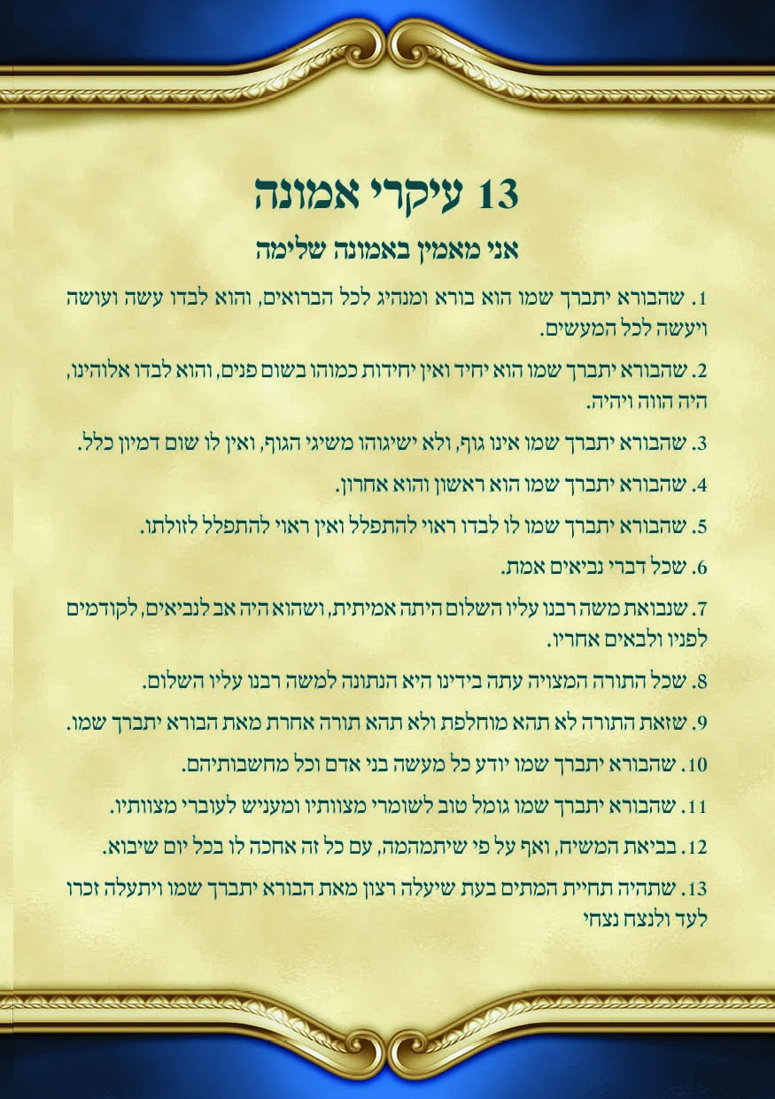
העיקר הי"ב
ספר העיקרים מאמר א פרק א
החקירה מן העקרים חקירה מסוכנת מאד, לפי שהדתות אף אם יסכימו בענינים הכוללים כמו מציאות השם ושכר ועונש ודומיהם, הנה הם חולקות בענינים החלקיים. ולזה יתחייב בהכרח שיהיו לדתות עקרים חלקיים בהם תבדל הדת האלהית האחת מזולתה. ובחקירה מן הענינים החלקיים סכנה עצומה,
לפי שכל מי שיכחיש אחד מעקרי הדת החלקיים הנה הוא יוצא מכלל בעלי הדת ההיא, כי מי שיכחיש נבואת משה ושליחותו הנה הוא כופר בתורת משה בלי ספק אף על פי שאינו עקר כולל לתורה אלהית.
וכן ביאת המשיח, שהרמב"ם ז"ל מנאו אחד מעקרי תורת משה, לפי דבריו יהיה הכופר בו גם כן מכלל הכופרים בעקר מעקרי תורת משה היוצאים מכלל הדת שאין להם חלק לעולם הבא, וכן מנאו הוא ז"ל בספר המדע בפרק ג' מהלכות תשובה בכלל הכופרים, וזה דבר מתמיה מאד,
שהרי מצינו בגמרת סנהדרין בפרק חלק, רבי הלל, שהוא אחד מחכמי ישראל הנזכרים בתלמוד, אומר שאין להם משיח לישראל שכבר אכלוהו בימי חזקיה מלך יהודה, ולפי דברי הרמב"ם יהיה אותו חכם מכלל הכופרים וממי שאין להם חלק לעולם הבא,
ויש לשאול אם כן למה הזכירו אותו בגמרא אחר שהיה יוצא מכלל ישראל ולא היה מאמין בעקרי דתם. ואם תאמר שהביאו דבריו להשיב עליהם, אם כן לא היה להם להזכירו בשם רבי ולומר שמועה מפיו בשום מקום.

Slide 8
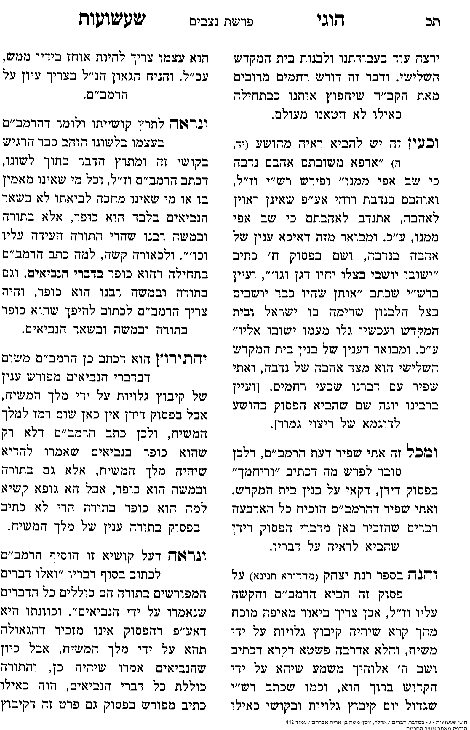
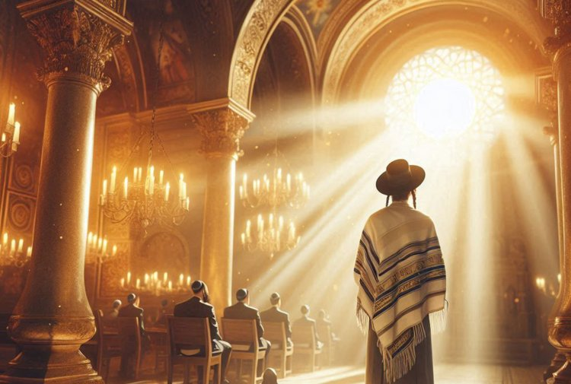
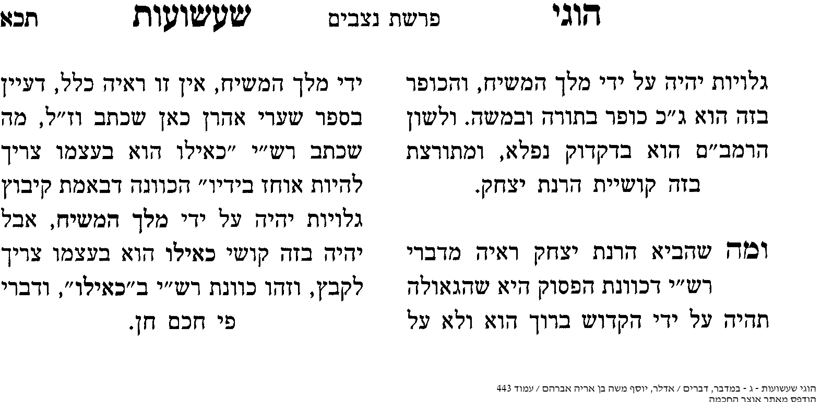
העיקר הי"ב

Slide 9
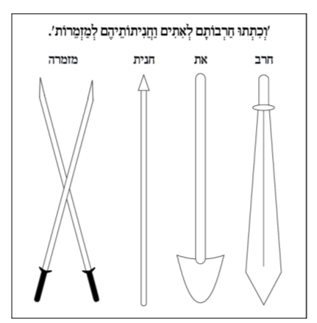
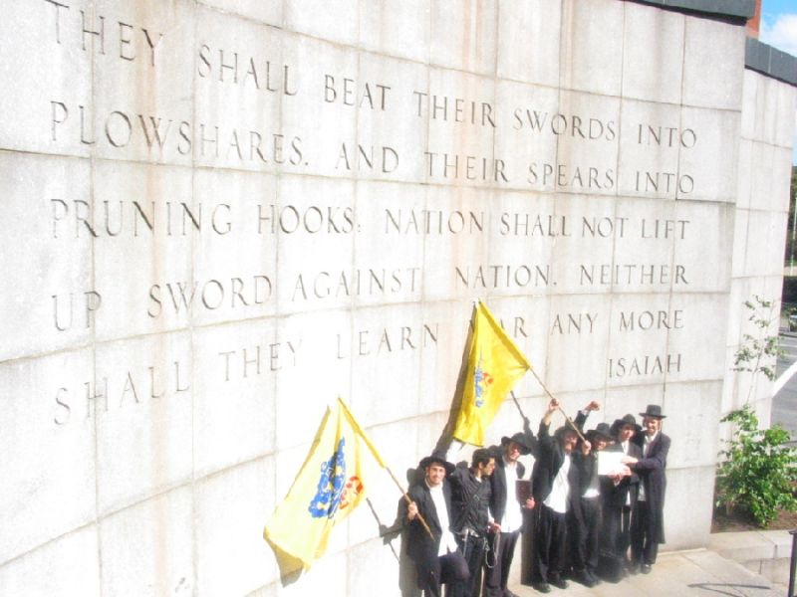
ימות המשיח
תלמוד בבלי מסכת שבת דף סג עמוד א משנה. לא יצא האיש לא בסייף ולא בקשת, ולא בתריס, ולא באלה, ולא ברומח, ואם יצא - חייב חטאת. רבי אליעזר אומר: תכשיטין הן לו, וחכמים אומרים: אינן אלא לגנאי, שנאמר: וכתתו חרבותם לאתים וחניתותיהם למזמרות ולא ישא גוי אל גוי חרב ולא ילמדו עוד מלחמה.
האו"ם חרט על דגלו דוקא את הפסוק הזה מהתנ"ך - מאחר שאנחנו כה קרובים לגאולה הבאה.

Slide 10
נשיאת נשק בשבת
ערוך השולחן אורח חיים סימן שא סעיף נא
ולכן לא יצא איש לא בסייף אפילו חגור במתניו שבחול יוצאין בו כך ולא בקשת בכה"ג ולא בתריס שהוא מגן על ראשו וגופו מפני השונא ולא באלה שהוא מקל של ברזל ולא ברומח שנושא אותם בצד הגוף כדרך בעלי מלחמה ואם יצא חייב חטאת והטעם מפני שדברים אלו אינם תכשיטין בעצם אלא לבעלי מלחמה הרי הם כבגדיו אבל בסתם בני אדם הרי הם משא [כ"מ מפי ה"ר עובדיה במשנה פ"ו מ"ד ע"ש]
ולכן הבעל מלחמה כמו העובד בצבא המלך הם כבגדיו.
ויראה לי ברור דכל אלו מיירי לא כשנושאין בידיו דבכה"ג גם בתכשיט חייב חטאת אלא דמיירי שתלוין בבגדיו [וכ"מ ממג"א סקכ"ז]
Notes:
כל הההיתר של ערוך השולחן הוא לחיילים, אבל לאזרחים אין היתר לשאת נשק ברשות הרבים.

Slide 11
נשיאת נשק בשבת
ילקוט יוסף תוכן העניינים שבת ב
מו. חייל שנקרא למילואים בשבת, אין להקל לו לטלטל את כלי נשקו עליו ברה"ר, אא"כ יש חשש לפיקו"נ.
Notes:
כל הההיתר של ערוך השולחן הוא לחיילים, אבל לאזרחים אין היתר לשאת נשק ברשות הרבים.

Slide 12
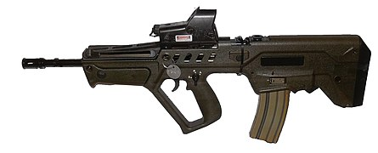
האם נשק הוא מוקצה
מסברא נראה לומר, דכלים שכל ייעודם הוא כדי להשתמש בהם בזמן היתר, אין להם דין מוקצה כלל, וכגון, אקדח, שעומד להצלה וכל זמן שמשתמש בו הוא לצורך הגנה משום פיקו”נ, ובין כשהורג ובין כשפוצע,
ואף שחבלה אסורה בשבת, מ”מ אינו עומד אצלו אלא לחבלה שיש בה משום פקו”נ, והיא מותרת בשבת, ולזה יוצר מתחילה ואין לו עוד תשמיש אחר של איסור, על כן הרי הוא בכלל כלי שמלאכתו להיתר,
(ואף שמרבים להתאמן אתו, מ”מ אין זה אלא כדי להכשיר את השימוש בו לעת הצורך, ולא יועד בשביל להתאמן אלא כדי להרוג, וברור).
ואע”ג דיש שמשתמשים באקדח או ברובה, גם לדברים אחרים שאין בהם פקו”נ, מ”מ אין זה מעלה ומוריד, כיון שבכלים קיימ”ל דאזלינן בתר יד הבעלים, וכל כלי שמלאכתו לאסור שייחדו למלאכת היתר, מותר להשתמש בו.

Slide 13
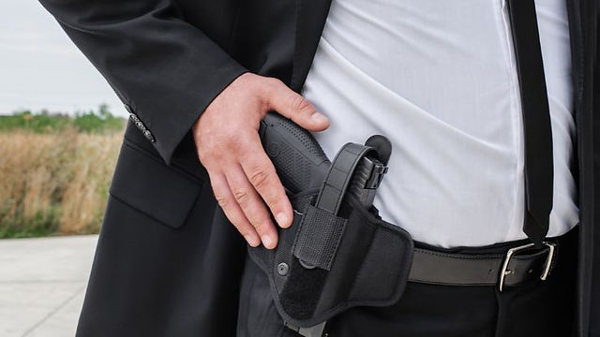
סכין של מילה
אלא דאם כנים הדברים, צ”ב דמאי שנא מסכין של מילה, שנחלקו בו הפוסקים אם דינו ככלי שמלאכתו להיתר, ומותר לטלטלו אפילו אחר שהניחו מידו, דהמהרש”ל ביש”ש כתב להתיר משום דאין מוקצה לחצי שבת, והואיל דבין השמשות לא היה מוקצה לפי שהיה צריך לו, אע”ג שאחר המילה תו אין לו צורך בו, אין לו דין מוקצה. וכן סתמו הרמ”א (יו”ד סי’ רסו) והש”ך בנקוה”כ להתיר.
אולם הט”ז (שם סק”א) האריך לדחות דבריהם, וכתב, דהדין דאין מוקצה לחצי שבת, היינו בדברים התלויים בדעת, וכגון, שביה”ש היה ראוי ואח”כ חזר ונדחה, אבל בכלים שהם איסור, אין זה תלוי בדעתו, ונהי דהותר לצורך המילה, מ”מ כשגמר המילה חזר לאיסורו.
והביא ראיה מעלי שהוא דף עבה וכבד, והוא מוקצה מחמת ח”כ כמבואר בגמ’ (שבת קכג:) ומותר לקצוב עליו בשר לצורך יו”ט, ואח”כ נאסר בטלטול וכמבואר בשו”ע (סי’ תצט סעי’ ה’). וכן הביא ראיה זו המג”א ונקט כן לדינא. וכן פסק המ”ב (סי’ שי ס”ק טו). ולכאו’ כיון דהסכין עומד למילה ומייחד אותו למילה המותרת בשבת, אמאי ס”ל להני פוסקים דהוא מוקצה.

Slide 14
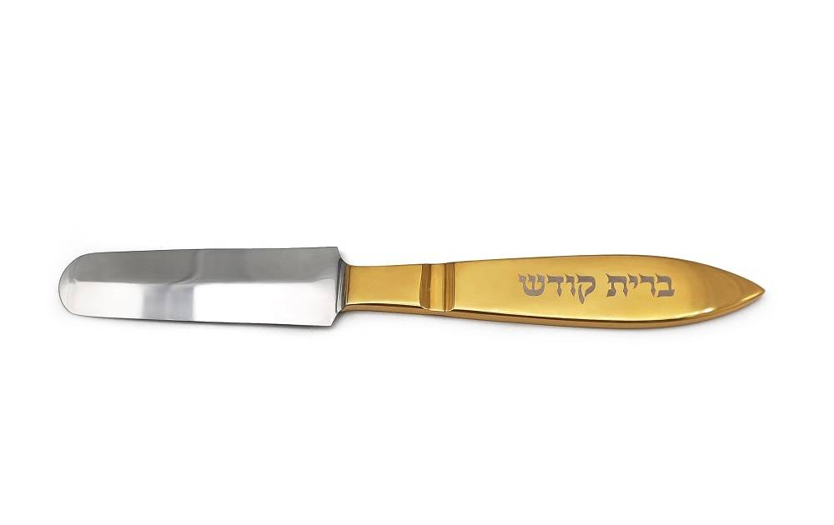
סכין של מילה
ולכאו’ כיון דהסכין עומד למילה ומייחד אותו למילה המותרת בשבת, אמאי ס”ל להני פוסקים דהוא מוקצה.
ולענ”ד לא דמי כלים אלו לכלי מילה, דהנה המג”א (סי’ תקכו ס”ק יד) כתב שסכין של מילה, אסור לטלטלו אחר המילה ולא דמי לכלי קבורה ביו”ט שני שהתיר הרמב”ן לטלטלם אחר הקבורה, דהתם נימק הרמב”ן טעם התירו, שמא יצטרך להם למת אחר, אבל בסכין של מילה שלא יצטרך עוד למולו, אסור.
ונראה טעמו, דסכין של מילה אינו דבר המצוי שיצטרך למול מבלי שידע על כך מאתמול. וכן מבואר בחזו”א (או”ח סי’ מג ס”ק ז’).
ולפי”ז בנד”ד בכלים המיועדים להצלת נפשות, מאחר וכלים אלו אין ייעודם לזמן מסויים, אלא כל שעה ושעה זמניה הוא, ואין אפשרות להיערך לכך מראש, דינם כדין כלי קבורה, דאין זה תלוי בו, ע”כ הוו כלים שמלאכתם להיתר דכל תשמישם ביו”ט הוא להיתר ואפילו שעתה אינו זמן של פקו”נ.

Slide 15
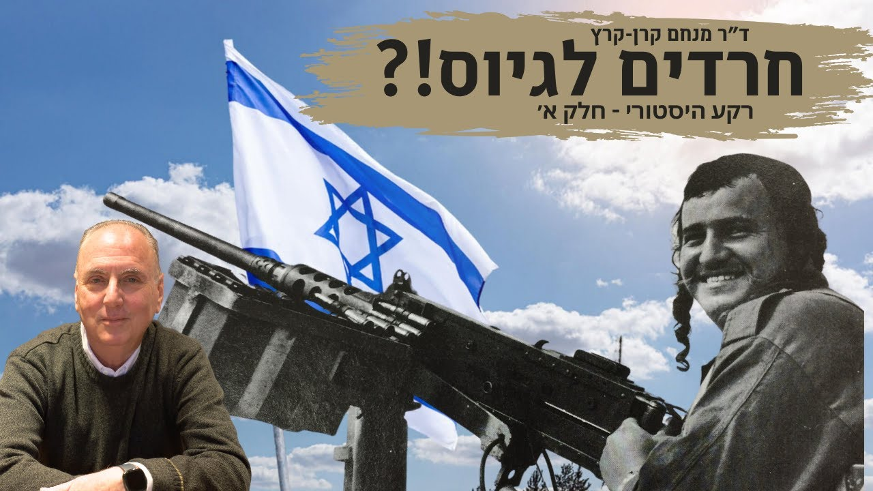
סכין של מילה
שמירת שבת כהלכתה - הערות פרק כ
ומ"מ נראה דרובה ואקדח כדי להטיל בהם אימה, שפיר חשיב כצורך גופו (מסתבר דשלא בשעת מלחמה רוב תשמישם רק להרתיע, ועיין שלחן שלמה ח"ב סי' שח ס"ק טז ד"ה ומ"מ..., ושם ס"ק כז). ועיין סי' שח במ"א ס"ק יח, דטלטול נר שאינו דולק לכבוד הכנסת תינוק לביהכ"נ לא חשיב צורך גופו כיון שאינו עושה בו כלום, ועיין לעיל הערה כה, בשם הים יששכר, דמותר לכפות כלי שמל"א על נר כדי להתיר תשה"מ, כל זה שמעתי מהגרש"ז אויערבך זצ"ל.
האם זה נחשב כלי שמלאכתו להיתר היות ונועד להרתיע?

Slide 16
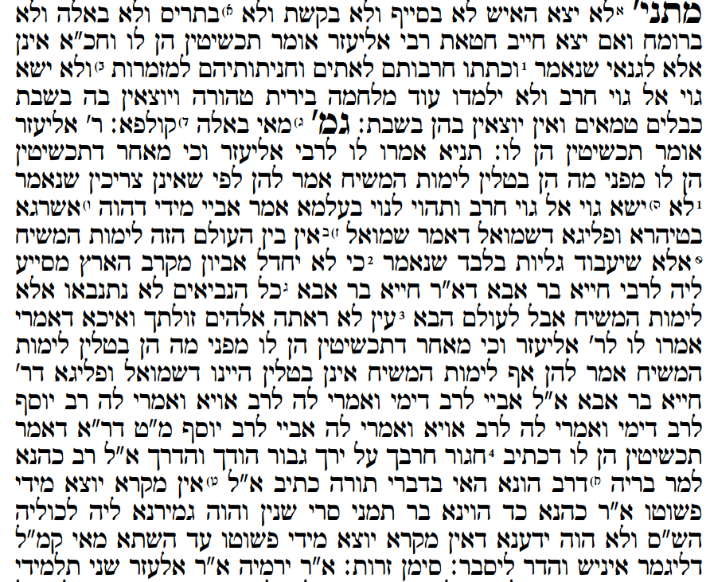
לפי הפירוש הראשון:
מסכימים רבי אליעזר וחכמים לגבי אופיים של ימות עתיד, ימות המשיח - המחלוקת היא בהשלכה של אותם ימים על ימי העולם הזה.
הסכמה זו אינה תואמת את הבנתו של שמואל במהותם של אותו ימים.
כלל מסור בידינו, אי אפשר לו לאמורא לחלוק על תנאים, וכל אימת שנראה לגמ' כאילו אין דברי אמורא מתאימים לדברי תנאים היא מקשה על אותו אמורא. ואילו אצלנו - "ופליגא דשמואל" כקביעת עובדה בניחותא ולא בתמיהה?!

Slide 17
לפי הפירוש השני:
"ואיכא דאמר, אמרו לו לרבי אליעזר: וכי מאחר דתכשיטין הן לו מפני מה הן בטלין לימות המשיח ? אמר להן : אף לימות המשיח אינן בטלין".
מסכמת הגמ' - .היינו דשמואל".
נמצא, שמואל נסמך על הדרך האחרת בברייתא, שעל פיה יש לו תנא דמסייע הוא רבי אליעזר.
ועדיין אין נחת שלימה, כי לבד שכלל בידינו "יחיד ורבים הלכה כרבים, ולכך יש לילך אחר חכמים ולא אחר רבי אליעזר, אף אם היה החולק על רבי אליעזר תנא יחיד גם אז היה על שמואל ללכת בדרכו שהרי קים לן שרבי אליעזר שמותי הוא ואין הלכה כמותו.
שואל הרש"ש:
"לכאורה הלא תמוה לומר על ברייתא דפליגא על אמורא. מהראוי היה שיקשה מהברייתא עליו כדרך הש"ס בכל מקום.
ואולי דהך ברייתא לא מיתנייא בי רבי חייא ור' אושעיא לא מותבינן מינא כדאיתא בחולין (קמא) ...
או משום דאינו בדבר הלכה ועיין מה שכתבתי לקמן ע' ע"ב".
חידוש גדול השמיע בזה הרש"ש: כללי הלכה המקובלים בידינו אינם אלא לגבי דברי הלכה, ואינם תקפים בדברי מחשבה. באלו יכול אמורא לחלוק על תנא.
האם פירושו של דבר שבעניני מחשבה בטלים הכללים לגמרי, וניתנת חירות גמורה להשמיע ולפסוק? מסתבר שאף כאן תקפים גדרים וכללים, אלא שהרש"ש סתם ולא פירש וראה עוד להלן.

Slide 18
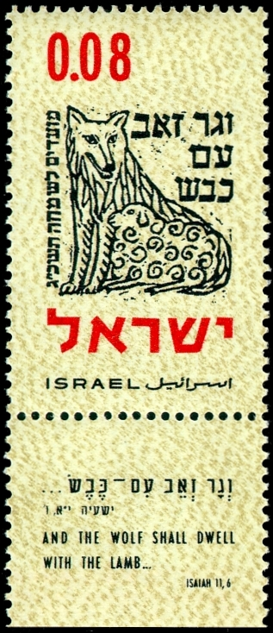
רמב"ם הלכות מלכים פרק יב הלכה א
רמב"ם
אל יעלה על הלב שבימות המשיח יבטל דבר ממנהגו של עולם, או יהיה שם חידוש במעשה בראשית, אלא עולם כמנהגו נוהג,
וזה שנאמר בישעיה וגר זאב עם כבש ונמר עם גדי ירבץ משל וחידה,
ענין הדבר שיהיו ישראל יושבין לבטח עם רשעי עכו"ם המשולים כזאב ונמר, שנאמר זאב ערבות ישדדם ונמר שוקד על עריהם,
ויחזרו כולם לדת האמת, ולא יגזלו ולא ישחיתו, אלא יאכלו דבר המותר בנחת עם ישראל, שנאמר ואריה כבקר יאכל תבן,
וכן כל כיוצא באלו הדברים בענין המשיח הם משלים, ובימות המלך המשיח יודע לכל לאי זה דבר היה משל, ומה ענין רמזו בהן.
אמרו חכמים אין בין העולם הזה לימות המשיח אלא שיעבוד מלכיות בלבד.

Slide 19
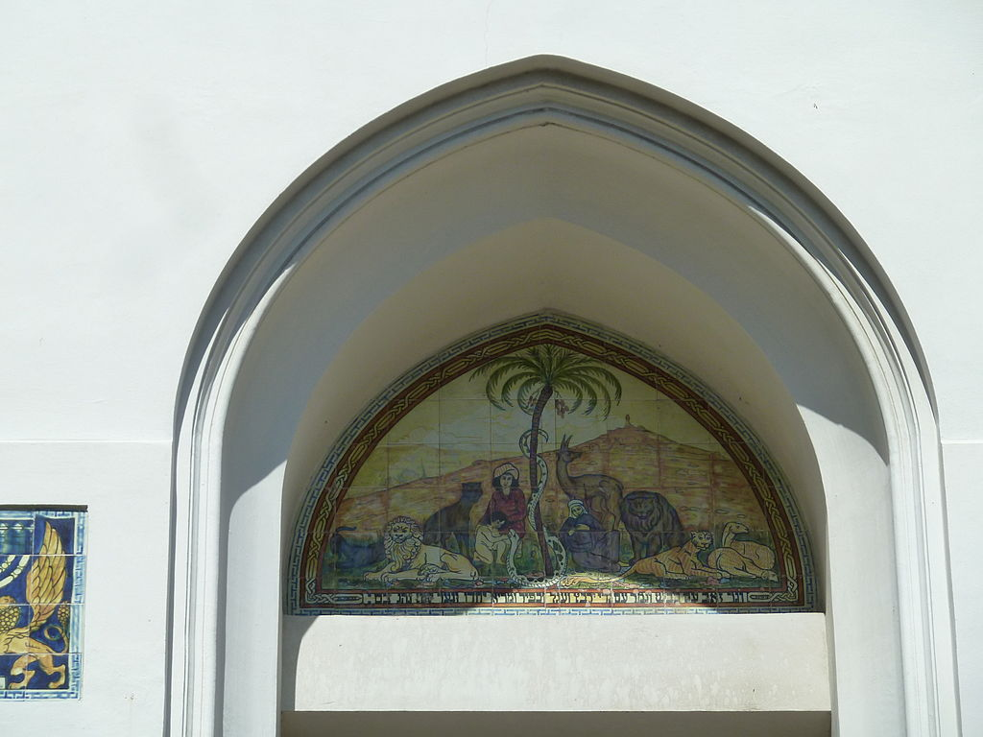
תחילת ישעיהו פרק י"א
א וְיָצָא חֹטֶר מִגֵּזַע יִשָׁי וְנֵצֶר מִשָּׁרָשָׁיו יִפְרֶה. ב וְנָחָה עָלָיו רוּחַ ה' רוּחַ חָכְמָה וּבִינָה רוּחַ עֵצָה וּגְבוּרָה רוּחַ דַּעַת וְיִרְאַת ה'. ג וַהֲרִיחוֹ בְּיִרְאַת ה' וְלֹא לְמַרְאֵה עֵינָיו יִשְׁפּוֹט וְלֹא לְמִשְׁמַע אָזְנָיו יוֹכִיחַ. ד וְשָׁפַט בְּצֶדֶק דַּלִּים וְהוֹכִיחַ בְּמִישׁוֹר לְעַנְוֵי אָרֶץ וְהִכָּה אֶרֶץ בְּשֵׁבֶט פִּיו וּבְרוּחַ שְׂפָתָיו יָמִית רָשָׁע. ה וְהָיָה צֶדֶק אֵזוֹר מָתְנָיו וְהָאֱמוּנָה אֵזוֹר חֲלָצָיו. ו וְגָר זְאֵב עִם כֶּבֶשׂ וְנָמֵר עִם גְּדִי יִרְבָּץ וְעֵגֶל וּכְפִיר וּמְרִיא יַחְדָּו וְנַעַר קָטֹן נֹהֵג בָּם. ז וּפָרָה וָדֹב תִּרְעֶינָה יַחְדָּו יִרְבְּצוּ יַלְדֵיהֶן וְאַרְיֵה כַּבָּקָר יֹאכַל תֶּבֶן. ח וְשִׁעֲשַׁע יוֹנֵק עַל חֻר פָּתֶן וְעַל מְאוּרַת צִפְעוֹנִי גָּמוּל יָדוֹ הָדָה. ט לֹא יָרֵעוּ וְלֹא יַשְׁחִיתוּ בְּכָל הַר קָדְשִׁי כִּי מָלְאָה הָאָרֶץ דֵּעָה אֶת ה' כַּמַּיִם לַיָּם מְכַסִּים.

Slide 20
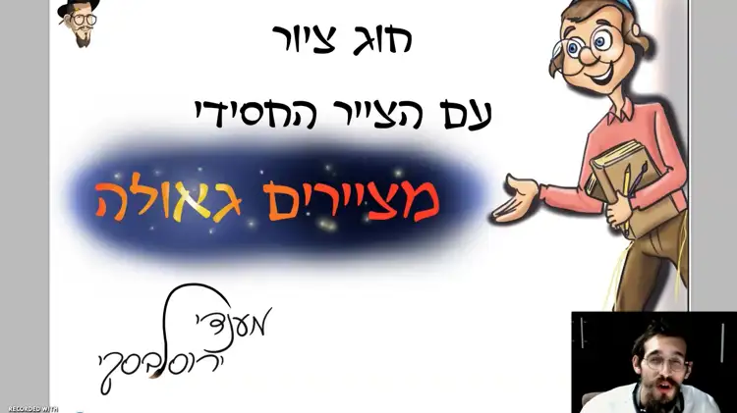
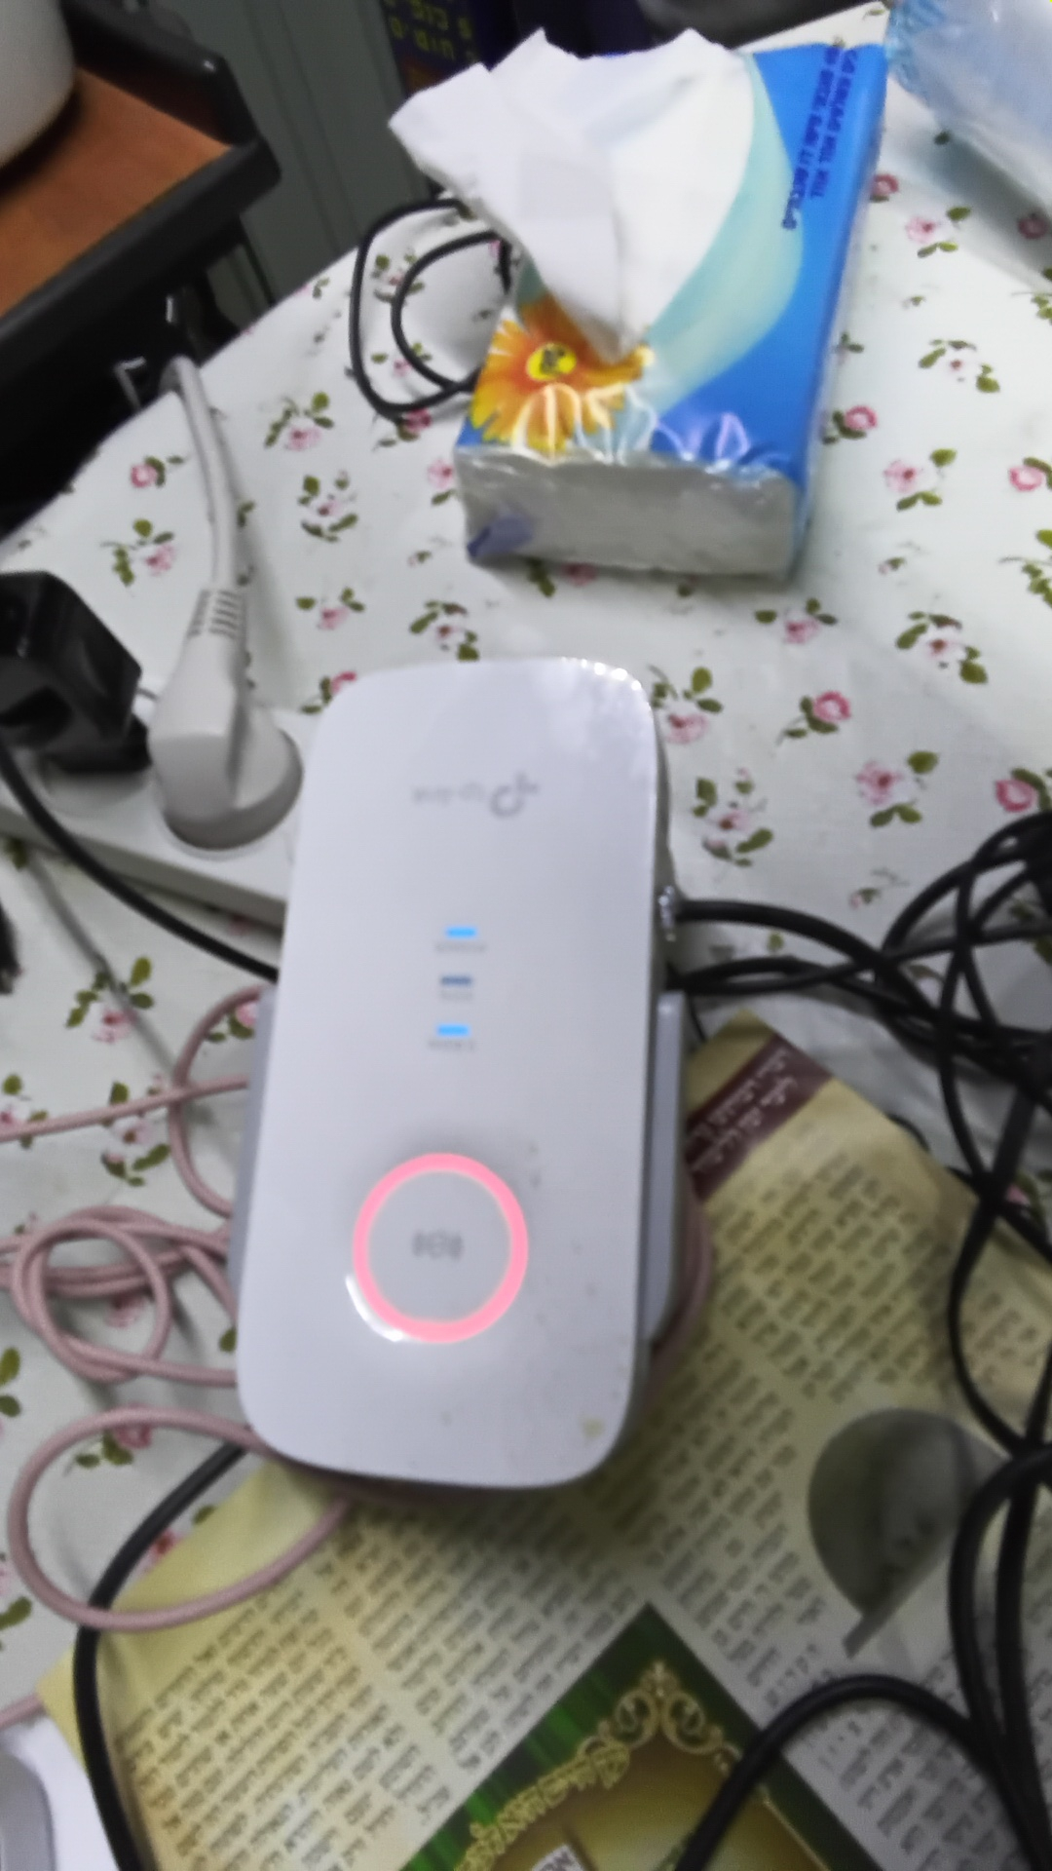
זאב עם כבש – משל או מציאות
בתיאור מצב העולם בימות המשיח אמר הנביא (ישעי' יא, ו-ט): "וגר זאב עם כבש, ונמר עם גדי ירבץ".
"בפירוש היעוד הזה נתפרדו הדעות לשתים: הא' שהוא כולו משל לאנשים החזקים החומסים והטורפים, שבימות המשיח לא יעשו כן אבל בשובה ונחת מבלי חמס וצרת המלחמות ישבו החזקים והחלשים יחד בקרב הארץ; והב', היא שכל הדברים האלה כפשוטן, כי יברא ה' חדשה בקרב הארץ, ושלא יהיו החיות טורפות כמשמעותן של כתובים"[1].
בספר האמונות והדעות לרס"ג (מהדורת קאפח) מאמר ח, כתב: "נודע לי כי אנשים מאותם הנקראים יהודים, מדמים כי ההבטחות והנחמות [האמורות בספרי הנביאים] היו כולם בבית שני, וכבר עברו, ולא נותר מהם מאומה", והאריך הרס"ג בביטול שיטתם, והביא כמה ראיות לדבריו, ומהם, מנבואת ישעי' "שיעשו בעלי החיים שלום זה עם זה, עד שירעו הזאב והכבש, ויאכל הארי' התבן, וישחק הנער בנחשים ובפתנים, כאמרו וגר זאב עם כבש, ופרה ודוב תרעינה, לא ירעו ולא ישחיתו, והרי אנו רואים אותם בטבעיהם ונזקיהם, לא נשתנה בהם מאומה". ומבואר מדבריו שפירש הפסוקים הנ"ל פשוטם כמשמעם[2], וכ"ה דעת כמה ראשונים[3] וחכמי הקבלה.

Slide 21
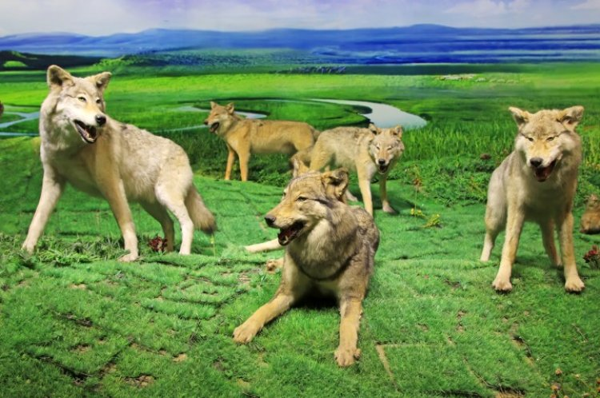
זאב עם כבש – משל או מציאות
ואדמו"ר הצמח צדק (אור התורה, בראשית כרך ג, תרלג, ב) העתיק לשון התרגום עה"כ ישעי' שם "ביומוהי דמשיחא דישראל יסגי שלמא בארעא וידור דיבא עם אמרא [ונמרא עם גדיא ישרי וכו']",
וביאר: "היינו שיתרבה השלום כל כך, לא בין האנשים לבד, כי אם גם בין בעלי חיים, שהזאב והדוב והארי' שהם עכשיו דורסים ומזיקים הכבש והפרה שהם נפרדים מהם, לעתיד יתבטל זה, ויתבטלו המזיקים, ר"ל שיהיו בעולם אבל לא יזיקו כלל ויתבטל מהם תכונה הרעה הזאת".
והנה בהשגות הראב"ד על הרמב"ם (הל' מלכים שם) כתב: "א"א, והלא בתורה (ויקרא כו, ו) כתיב
והשבתי חיה רעה מן הארץ".

Slide 22
והשבתי חיה רעה מן הארץ
כי הנה מצינו "בתורת כהנים" בפרשת בחקותי - "והשבתי חיה רעה מן הארץ" - ויקרא, כו, ו.
רבי יהודה אומר: מעבירם מן העולם.
רבי שמעון אומר: משביתן שלא יזיקו ... וכן הוא אומר: 'מזמור שיר ליום השבת' - למשבית מזיקים מן העולם משביתן שלא יזיקו. וכן הוא אומר "וגר זאב, עם כבש, ונמר עם גדי ירבץ, ועגל וכפיר ומריא יחדיו ... ושעשע יונק על חור פתן ... 'מלמד שתינוק מישראל עתיד להושיט ידו לתוך גלגל עינו של צפעוני ..."
נראה שמחלוקת זו שבין רבי יהודה ורבי שמעון אינה מצטמצמת לפירוש הכתוב בפרשת בחוקותי בלבד אלא עקרונית היא ;האם לעתיד לבוא יהיו שנויים מהותיים בגדרי טבע, ובכלל זה בטיבם ואפיים של בעלי חיים ("משביתם שלא יזיקו") או שכל שיהיה, יהיה במסגרת גדרי טבע מוכרים ("מעבירם מן העולם") שהרי כיוצא בזה מוצאים אף בעולמנו שלנו, כל מקום שבני האדם מתישבים שם נכחדות חיות הטרף ואינן.
מסתבר איפוא שבעוד שרבי שמעון יסביר כל נבואות בעתיד - על חזיונותיהן הפלאיים שאינם בגדרי הטבע - כפשוטן.
הרי רבי יהודה יאמר וודאי שאינן אלא משל, מעין זה שהסביר הרמב"ם על חזון חיות הטרף -

Slide 23
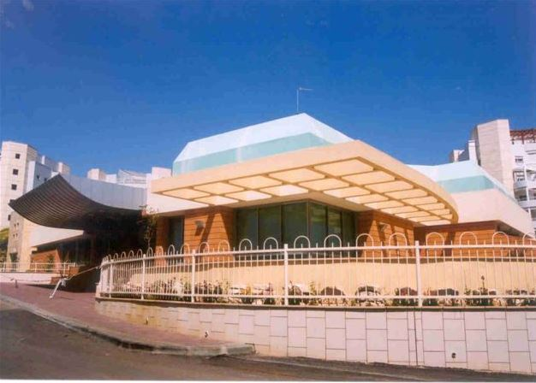



Slide 24

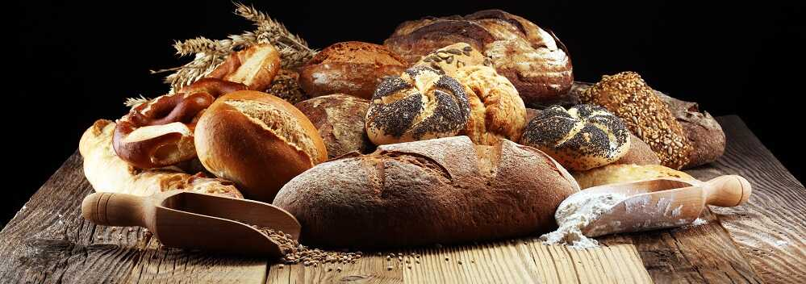
ימות המשיח – במשנת הרמב"ם - פירוש המשנה לרמב"ם מסכת סנהדרין פרק י משנה א
וכך לשון חכמים אין בין העולם הזה לימות המשיח אלא שעבוד מלכיות בלבד.
וישארו בימיו החזק והחלש ביחס לזולתו, אלא שבאותם הימים תוקל על בני אדם פרנסתם מאד, עד שכשיעבוד האדם איזה עבודה מועטת שתהיה ישיג תועלת גדולה
וזהו ענין אמרם עתידה ארץ ישראל להוציא גלוסקאות וכלי מילת, לפי שדרך בני אדם לומר את מצא אדם איזה דבר מוכן בשפע, מצא פלוני לחם אפוי ותבשיל מבושל.
ימות המשיח הוא זמן שבו תחזור המלכות לישראל, ויחזרו לארץ ישראל, ויהיה אותו המלך העומד מקום מלכותו ציון, ויתגדל שמו ויגיע לקצוי תבל יותר וגדול על ממלכת שלמה, ויכרתו עמו העמים ברית שלום, ויעבדוהו כל הארצות לגודל צדקו, ונפלאות יתגלו על ידו, וכל מי שיעמוד עליו יכריתהו ה' וימסרהו בידו.
וכל פסוקי המקרא מעידים על אשרו ואשרינו בו, ולא ישתנה במציאות שום דבר מכפי שהוא עתה, זולתי שתהא המלכות לישראל,

Slide 25
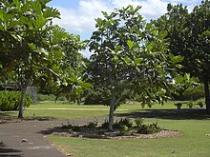
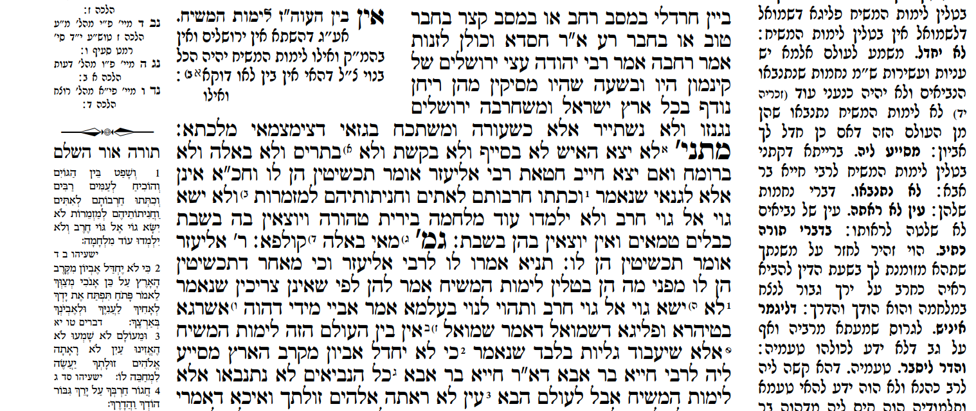
הסתירה ברמב"ם

Slide 26
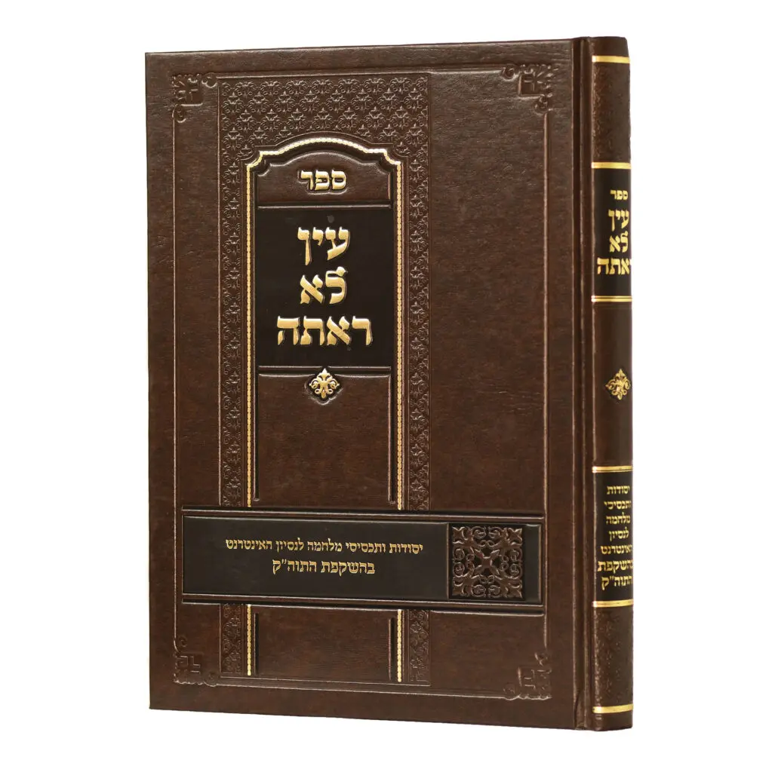
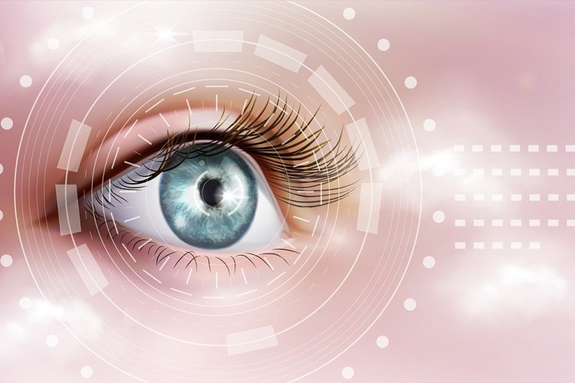
ימות המשיח – עולם הבא
הוא שישעיהו אמר עין לא ראתה אלהים זולתך יעשה למחכה לו,
כלומר הטובה שלא ראתה אותה עין נביא ולא ראה אותה אלא אלהים, עשה אותה האלהים לאדם שמחכה לו,
אמרו חכמים כל הנביאים כולן לא ניבאו אלא לימות המשיח אבל העולם הבא עין לא ראתה אלהים זולתך.
רמב"ם הלכות תשובה פרק ח הלכה ז
וכמה כמה דוד והתאוה לחיי העולם הבא שנאמר לולא האמנתי לראות בטוב ה' בארץ חיים, כבר הודיעונו החכמים הראשונים שטובת העולם הבא אין כח באדם להשיגה על בוריה ואין יודע גדלה ויפיה ועצמה אלא הקדוש ברוך הוא לבדו,
ושכל הטובות שמתנבאים בהם הנביאים לישראל אינן אלא לדברים שבגוף שנהנין בהן ישראל לימות המשיח בזמן שתשוב הממשלה לישראל אבל טובת חיי העולם הבא אין לה ערך ודמיון ולא דמוה הנביאים כדי שלא יפחתו אותה בדמיון,

Slide 27
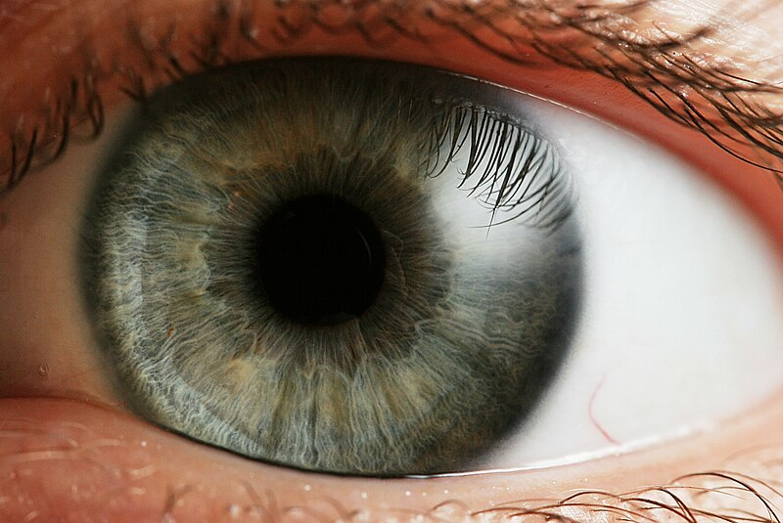
קושית הכסף משנה
כסף משנה: מימרא דרבי חייא בר אבא פרק במה אשה יוצאה,
ודע דמשמע התם דהא דרבי חייא בר אבא פליגא אדשמואל דאמר אין בין העוה"ז לימות המשיח אלא שיעבוד מלכיות בלבד,
ורבינו כתב כאן הא דרבי חייא בר אבא ובפרק שאחר זה וגם בפרק י"ב מהלכות מלכים כתב לדשמואל
וצ"ע.

Slide 28

הגר"א
וביאר הגר"א (אמרי נועם ברכות יג,א):
כי ב' ימות המשיח הן, היינו ימות משיח בן יוסף.. ואז אין בין עולם הזה לימות המשיח אלא שעבוד גלויות...
וכשיבא משיח בן דוד יתקיים מה שכתוב ובלע המות לנצח, וכל יעודי הנביאים, וזה נקרא לעתיד לבא.
מבואר בדבריו:
א. שמשיח בן יוסף בא לקבץ הגלויות.
ב. שבימות "משיח בן יוסף" עולם כמנהגו נוהג. ובע"כ שגאולת ה"קיבוץ גלויות" הוא בדרך הטבע.
ג. שבימות "משיח בן יוסף" עדיין אין גאולה משאר הצרות ברו"ג. מלבד "קיבוץ גלויות". ואדרבה הוא נקרא "יום צרה". וכדלהלן.

Slide 29
הגר"א
וביאר הגר"א (אמרי נועם ברכות יג,א):
כי ב' ימות המשיח הן, היינו ימות משיח בן יוסף.. ואז אין בין עולם הזה לימות המשיח אלא שעבוד גלויות...
וכשיבא משיח בן דוד יתקיים מה שכתוב ובלע המות לנצח, וכל יעודי הנביאים, וזה נקרא לעתיד לבא.
מה יהיה בימות משיח הראשון?
הגאון רבי יצחק אייזיק חבר זיע"א (ליקוטי הגר"א, פירוש באר יצחק, דף מ, ב): "דתרין [שני] משיחין הם... ומשיח בן יוסף הוא תחילה... שעל ידו יהיה קיבוץ גלויות... ולכן אז יתגבר הסטרא אחרא ביותר בעקבות משיחא".
ראיה מהמקרא - יחזקאל (לח, ח): '..בְּאַחֲרִית הַשָּׁנִים תָּבוֹא אֶל אֶרֶץ מְשׁוֹבֶבֶת מֵחֶרֶב, מְקֻבֶּצֶת מֵעַמִּים רַבִּים, עַל הָרֵי יִשְׂרָאֵל אֲשֶׁר הָיוּ לְחָרְבָּה תָּמִיד, וְהִיא מֵעַמִּים הוּצָאָה, וְיָשְׁבוּ לָבֶטַח כֻּלָּם'.
יחזקאל הנביא מנבא על גוג ואומר לו, שבאחרית הימים, אתה גוג תבוא אל ארץ ישראל, אליה שבו לא מכבר עם ישראל, פליטי החרב, שנתקבצו אליה מארצות עמים רבים, והתיישבו על הרי ישראל שהיו חרבים זמן רב, והם יצאו מגלות העמים, ועכשיו הם יושבים לבטח בארצם. ופירש"י: "והיה לך לשום על לב שהיא מעמים הוצאה, והמוציאה מן העמים לא יעזבנה בידך".
ומבואר, שעם ישראל מתקבצים לארץ ישראל קודם למלחמת גוג ומגוג, שהיא קודם לביאת משיח בן דוד.

Slide 30
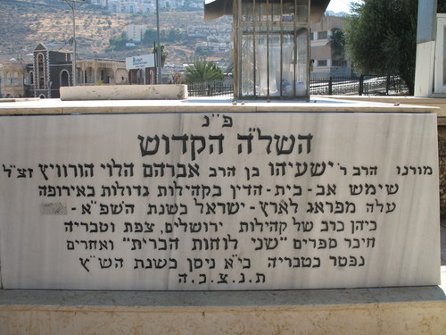
השל"ה
של"ה. אמנם אומר אני ביראה ברתת וזיע, כי אפשר כוונת שמואל היא עד כלות האלף הששי הזה, אבל אחר כך מודה שמואל לכל מה שאמרנו.
ושמואל ורבי חייא בר אבא, מר אמר חדא ומר אמר חדא ולא פליגי. ואף שאמר ופליגא דשמואל, 'פליגא' רצונו לומר, יש חילוק, כי כל אחד מדבר ענין אחר.

Slide 31
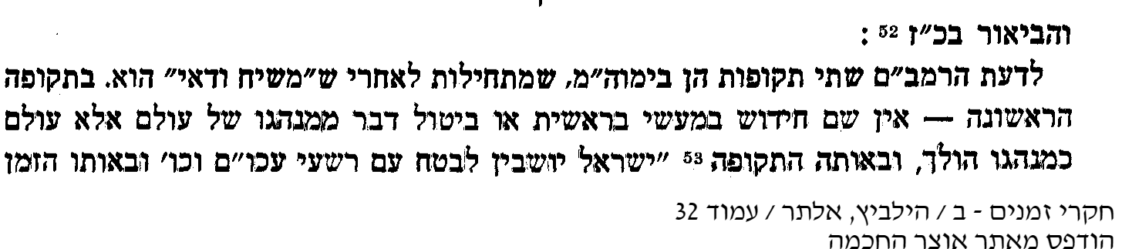
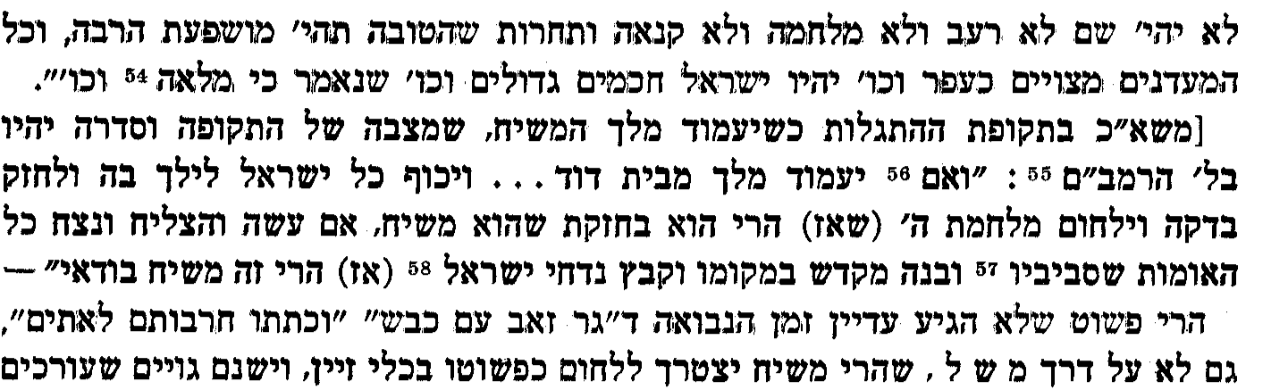
הרבי מלובביץ – שתי תקופות בימות המשיח

Slide 32
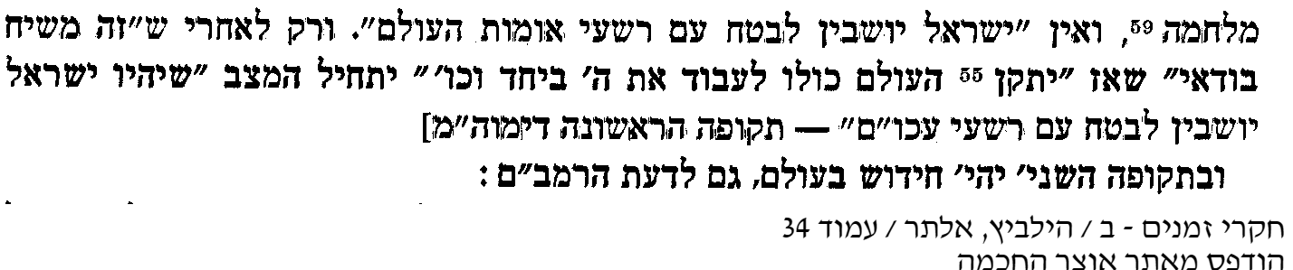

Slide 33

אין בין – האם זה כל ההבדל?
כפי שנתבאר במאמר א' - תקופת 'משיח בן יוסף' היא התקופה הפותחת את גאולתן של ישראל, ולאחריה באה תקופת משיח בן דוד, כפי שכותב פה שלישי להגר"א, הגאון רבי יצחק אייזיק חבר זיע"א (ליקוטי הגר"א, פירוש באר יצחק, דף מ, ב): "דתרין [שני] משיחין הם... ומשיח בן יוסף הוא תחילה... שעל ידו יהיה קיבוץ גלויות... ולכן אז יתגבר הסטרא אחרא ביותר בעקבות משיחא".
ברכות (לד, ב): "אין בין העולם הזה לימות המשיח אלא שעבוד מלכויות בלבד". ולכאורה קשה, הרי הנביאים התנבאו על ימות משיח בן דוד, שיהיו בהם ניסים למעלה מדרך הטבע.
וביאר הגר"א (חידושי אגדות שם; אמרי נועם ברכות יג, א), שדברי הגמרא אלו אמורים על ימות 'משיח בן יוסף' [שקודם לבוא משיח בן דוד] בו יתקבצו הגלויות לארץ ישראל, וייפדו משעבוד מלכויות.
מגילה (יז, ב): "..וכיון שנתקבצו גלויות נעשה דין ברשעים ... וכיון שנעשה דין מן הרשעים כלו המינים ... וכיון שכלו המינים מתרוממת קרן צדיקים ... והיכן מתרוממת קרנם בירושלים ... וכיון שנבנית ירושלים בא דוד..". ומבואר, שקודם לבואו של משיח יהיו עם ישראל בארץ ישראל ובירושלים עיה"ק.

Slide 34
אין בין – האם זה כל ההבדל?
וכאן עולה תמיהה גדולה: א]. האם עצם היציאה משלטון גוי - לשלטון של יהודים מינים, היא ישועה בכלל?
ב]. וגם אם נמצא שהיא ישועה, האם היא ישועה כ"כ חשובה, עד כדי שבגללה יקראו לאותם הימים "ימות המשיח"?
והתשובה הפשוטה היא, "כִּי גָבְהוּ שָׁמַיִם מֵאָרֶץ כֵּן גָּבְהוּ דְרָכַי מִדַּרְכֵיכֶם וּמַחְשְׁבֹתַי מִמַּחְשְׁבֹתֵיכֶם" (ישעיהו נה, ט). אם הקב"ה אומר שזה ישועה מאד גדולה – אנו מאמינים לו בעינים עצומות.
-כשהאומות שולטות על ישראל – הסט"א שולטת על השכינה ונשמות ישראל
ואמנם התורה מלמדת אותנו הביאור לזה.
הנה ידוע, שנשמות ישראל מושרשות בשכינה הקדושה, ונשמות הגויים מושרשות בסט"א (זוה"ק בראשית מז,א; רמ"ד וואלי דברים, משנה למלך, עמוד קע"ב). וממילא ב"איתערותא דלתתא" כאשר הגוי מקבל שלטון – זה גורם "איתערותא דלעילא" שגם הסט"א מקבלת שלטון, וכמש"כ רמ"ד וואלי (הליקוטים, ח"א, עמוד קנב): "..כי בהגיע הזמן של שליטת איזו אומה מן האומות - השורש שלהם שהוא בבחינת הנחש הקדמוני, מגביה ראשו..".
וכאשר גוי שולט על יהודי – זה גורם "איתערותא דלעילא" שהסט"א שולטת על השכינה, וכן על כל נשמות ישראל המושרשות בשכינה - "כי כל עניניהם של ישראל הם ממש כעניני השכינה ששורה עליהם".

Slide 35
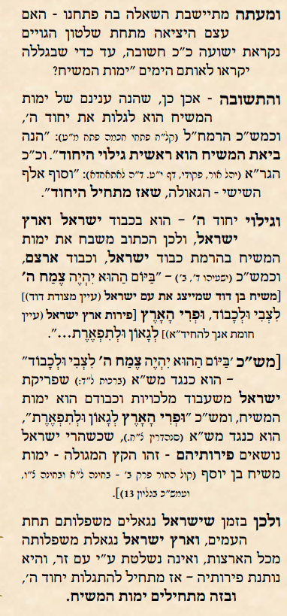
כבודם של ישראל - גאולה

Slide 36
חיבור שמואל ור' חייא – בשיטת הרמב"ם
על פי מאמר בתחומין
הנה בפשטות נחלקו האמוראים על מתי נאמרו הנבואות לשמואל – לעתיד לבוא, לר' חייא – לימות המשיח.
שיטת הרמב"ם שהנבואות נאמרו באמת על ימות המשיח, אבל ימות המשיח אינם כר' חייא שהכול ניסים, אלא עולם כמנהגו נוהג, ובכל זאת כל הנבואות מתקיימות בדרך משל או בדרך הטבע.
באור: דעתם של שמואל וחייא בר אבא היא שהנבואות הן כפשטם כר' שמעון.
ולכן חלוקים הם בשאלה אם יעודי הנביאים מכוונים לימות המשיח או לעולם הבא, שניהם הבינו את הדברים כפשוטם, אף את הדברים היותר מופלאים, ומכאן נחלקו אם פלאים אלו לימות המשיח הם, או שלעתיד רחוק יותר. כלומר שניהם מסכימים בזה לדעתו של רבי שמעון.
לעומת זאת הרמב"ם הנ"ל מבין היעודים הפלאים כמשל. מעתה אף שסובר הוא כשמואל שלימות המשיח לא ישתנה טבעו של עולם ועולם כמנהגו נוהג, עם זאת יכול הוא לפרש יעודי הנביאים כמכוונים לימות המשיח ולהבינם כמשלים וחידות.
נמצא בשאלה זאת - לאיזו תקופה מכוונים דברי הנביאים - סובר הוא כר' חייא בר אבא, שכל הנביאים כולם לא דיברו אלא לימות המשיח, אבל לעולם הבא עין לא ראתה אלהים זולתך.
וכיון שכל יעודי הנביאים לימות המשיח הם, הרי אותם שניתן לפרשם כפשוטם - מבלי שיהיה בהם שינוי ממשי מטבעו של עולם - יתפרשו כפשוטם. ורק אלו שנראים חריגים לגמרי יתפרשו כמשל, ומכאן, אף שעקרונית סובר הוא כשמואל שעולם כמנהגו נוהג, הרי בכלל מנהג העולם המתוקן ניתן לכלול גם את הציורים הבאים -

Slide 37
חיבור שמואל ור' חייא – בשיטת הרמב"ם
"ובאותו הזמן לא יהיה שם לא רעב^{[17]} ולא מלחמה :
ולא קנאה ותחרות שהטובה תהיה מושפעת הרבה וכל המעדנים מצויין כעפר ולא יהיה עסק כל העולם אלא לדעת את ה' בלבד" - סוף הלכות מלכים.

Slide 38
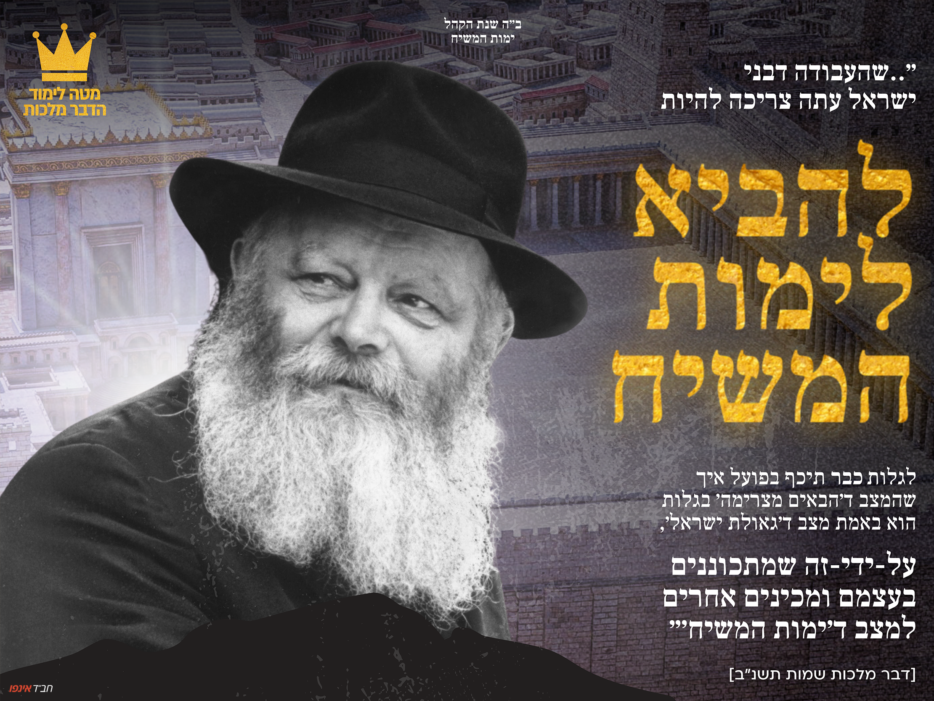
החיים בצל המשיח
בן ידיד: עיין קושית הכסף משנה.
ואני אקשה לשמואל כל הנביאים לאיזה זמן נתנבאו אי לעוה"ב וכי בעוה"ב גוים מי איכא וצאן ובקר דכתיב ועמדו זרים ורעו צאנכם וגו' וכתיב וכתתו חרבותם וגו' ומי איכא אז מעשה ידי אדם הא עוה"ב אין בו לא אכילה וכו'. ועוד הא איכא כמה נבואות שמורה בהדיא דאיירי לימות המשיח ועיין בישעיה סי' י"א ורבים ככה.
והנראה לענ"ד הוא דודאי שמואל מודה דהוו כל הנבואות לימות המשיח, אך ס"ל דהוו משל, ופליג אדר' חייא דס"ל דברים כפשטן.
וה"ק שמואל אין בין העולם הזה לימות המשיח אלא שיעבוד מלכויות דיהיו ישראל יושבים לבטח עם האומות העולם ואין בין לאו דוקא וכמ"ש התוס' ודבר שהוא בטבע העולם יהיה ודאי וכל השאר חוץ מן הטבע אינו אלא משל ולא כפשוטו כמ"ש רבינו כאן,
והשתא שפיר הביא רבינו מימרת ר' חייא בר אבא דגם שמואל מודה בה והביא גם לדשמואל שהיא כהלכתא ולבאר מה הוא שיהיה לימות המשיח ולק"מ וסהדי במרומים דמסברא קיימתיהו ושוב מצאתי כן בס' מעשה רוקח ויעלוז לבי.

Slide 39
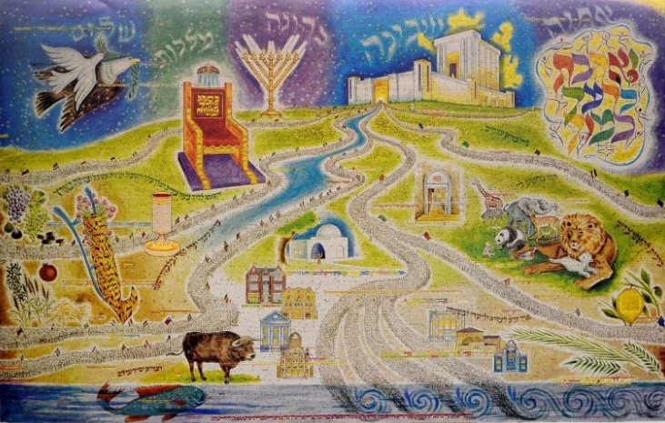


Slide 40

האם צריך משיח בשביל מקדש?
רמב"ם הלכות מלכים פרק יא הלכה א
המלך המשיח עתיד לעמוד ולהחזיר מלכות דוד ליושנה לממשלה הראשונה, ובונה המקדש ומקבץ נדחי ישראל, וחוזרין כל המשפטים בימיו כשהיו מקודם, מקריבין קרבנות, ועושין שמטין ויובלות ככל מצותה האמורה בתורה.
בהלכות בית הבחירה – לא מצאנו שהרמב"ם כותב שצריך ציווי נביא או משיח בשביל בנית המקדש.
נבואת חגי היא לכאורה ראיה המובהקת שאין צורך בציווי מיוחד לבנית המקדש עכשיו.
שהרי לא בא חגי ואמר שיש כעת ציווי מאת ה' לבנות את הבית, אלא פתח מיד בתוכחה קשה על שאין העם מתעורר לבנות את הבית:
כֹּ֥ה אָמַ֛ר יְהוָ֥ה צְבָא֖וֹת לֵאמֹ֑ר הָעָ֤ם הַזֶּה֙ אָֽמְר֔וּ לֹ֥א עֶת-בֹּ֛א עֶת-בֵּ֥ית יְהוָ֖ה לְהִבָּנֽוֹת: (פ) וַֽיְהִי֙ דְּבַר-יְהוָ֔ה בְּיַד-חַגַּ֥י הַנָּבִ֖יא לֵאמֹֽר: הַעֵ֤ת לָכֶם֙ אַתֶּ֔ם לָשֶׁ֖בֶת בְּבָתֵּיכֶ֣ם סְפוּנִ֑ים וְהַבַּ֥יִת הַזֶּ֖ה חָרֵֽב:
וז"ל הרד"ק (חגי א) – "והיו אומרים עדיין לא הגיע עת הבנין … והיה להם לדעת כי לא לחנם העלה הא–ל מהגולה, ואעפ"י שלא אמר להם הנביא, עדיין היה להם להחל מעצמם ולהתעורר על הדבר".

Slide 41
גאולה בניסן או בכל יום?
במסכת ראש השנה יא,ב מובאת מחלוקת מתי עתידים ישראל להיגאל - לפי ר' אליעזר, בתשרי; ולפי ר' יהושע, בניסן.
בטורי-אבן (ר"ה, שם) הקשה מכאן על הגמ' בעירובין מג: "הריני נזיר ביום שבן דוד בא - מותר לשתות יין בשבתות ובימים טובים, ואסור לשתות יין כל ימות החול." והרי הסיכוי לגאולה הוא רק בתשרי או בניסן, ולא בכל ימות השנה.
בספרו גבורת-ארי הקשה עוד מהגמרא בתענית יז,א, שלפי תנא קמא אסור לכהן לשתות יין כל השנה, כיון שבית-המקדש עשוי להיבנות בכל יום, ועליו להיות מוכן לעבודה - והרי הגאולה עתידה להתרחש רק בתשרי או בניסן.

Slide 42
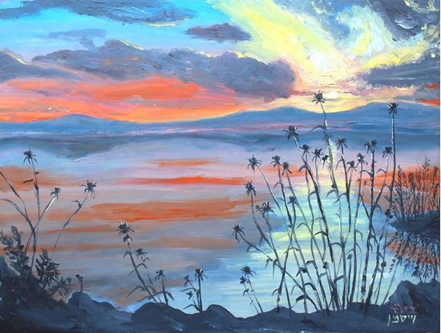
בנין המקדש אינו קשור למשיח ולגאולה
התירוץ שני - הנראה בעיני בעל גבורת-ארי כתירוץ הנכון - בנוי על דברי הירושלמי (מעשר שני פ"ה ה"ב). במשנה שם מובאת דעתו של ר' יוסי, שהיתה תקנת חכמים שלא לפדות פירות כרם רבעי ברדיוס של מהלך יום אחד מירושלים לכל צד, אלא להביא את הפירות עצמם לירושלים, כדי לעטר את שוקי ירושלים בפירות. כאשר נתרבו הפירות, ביטלו את התקנה ואיפשרו שוב לפדותם מחוץ לירושלים, אבל התנו תנאי שכשיבנה בית המקדש יחזור הדבר לכמות שהיה.
בירושלמי שם - "אמר רב אחא: זאת אומרת, שבית המקדש עתיד להיבנות קודם למלכות בית דוד, דכתיב 'ודם ענב תשתה חמר' ואת אמרת הכין."
ביאור דיוקו (ע"פ פירוש הרידב"ז בשם תלמידי הגר"א): מדברי ר' יוסי, שאמר שכאשר ייבנה ביהמ"ק יווצר צורך להחזיר את התקנה, כי יהיה מצב של חוסר פירות בירושלים, ניתן להוכיח שהמקדש ייבנה לפני חידוש מלכות דוד, שהרי כשתחודש מלכות דוד יהיו מספיק פירות, שנא' "ודם ענב תשתה חמר", ולא יצטרכו לתקן תקנת פירות.
עפ"ז כתב בגבורת-ארי, שמחלוקת ר' אליעזר ור' יהושע על גאולתם של ישראל דנה בחידוש מלכות בית דוד, אך בנין ביהמ"ק עשוי להתרחש בכל יום, ומשום כך אסור לכהן לשתות יין בכל ימות השנה. בכך מתורצת הסתירה ממס' תענית למס' ר"ה.
גם מה שמבואר בגמ' עירובין שחישינן שכל יום יגיע משיח, אפשר לומר שבניסן עתידים להיגאל הינו סוף הגאולה, אבל משיח יכול להגיע בכל יום. – הגהות אמרי ברוך על הטורי אבן.

Slide 43
השיטה שמשיח הולך עם בית המקדש
מי שרוצה לדעת מקור לשיטה שכל הגאולה תהיה ברגע אחד, כולל בית המקדש ומשיח ועוד.
זה תוספות במסכת עירובין נג. שמקשים כיצד רבי מתיר לשתות יין לכהן בזמננו, הרי הגמ' חוששת לגבי מי שנדר שיהיה נזיר ביום שמשיח בא שאסור כל יום חוץ משבת משום שהמשיח יכול לבוא פתאום.
והרי לכאורה התירוץ פשוט: משיח מגיע פתאום, אבל בית המקדש זה תהליך ארוך.
הפסוק פתאום יבוא - נאמר על המשיח לא על בית המקדש.
(ואולי אפילו כתוב ברמז בפסוק - שהוא מגיע אל היכלו - משמע שכבר יש היכל).
מקושית התוס' רואים: שסברו שהכל יכול להיות כל כך מהר שאפילו כהן לא יספיק להפיג יינו.
ובייחד עם המשיח יבנה המקדש.

Slide 44
תפקיד אליהו הנביא
אמר רבי יהושע, מקובל אני מרבן יוחנן בן זכאי ששמע מרבו ורבו מרבו, הלכה למשה מסיני שאין אליהו בא לטמא ולטהר לרחק ולקרב, אלא לרחק המקורבין בזרוע ולקרב המרוחקין בזרוע.
משפחת בית צריפה היתה בעבר הירדן ורחקה בן ציון בזרוע, ועוד אחרת היתה שם וקרבה בן ציון בזרוע, כגון אלו, אליהו בא לטמא ולטהר לרחק ולקרב.
רבי יהודה אומר, לקרב, אבל לא לרחק.
רבי שמעון אומר, להשוות המחלוקת.
וחכמים אומרים, לא לרחק ולא לקרב, אלא לעשות שלום בעולם, שנאמר (מלאכי ג) הנה אנכי שולח לכם את אליה הנביא וגו' והשיב לב אבות על בנים ולב בנים על אבותם.
כולם רגילים לחשוב שאליהו בא לפי חכמים רק לעשות שלום כפשוטו,
אבל ראה מה הביא הקהתי מהמאירי:

Slide 45
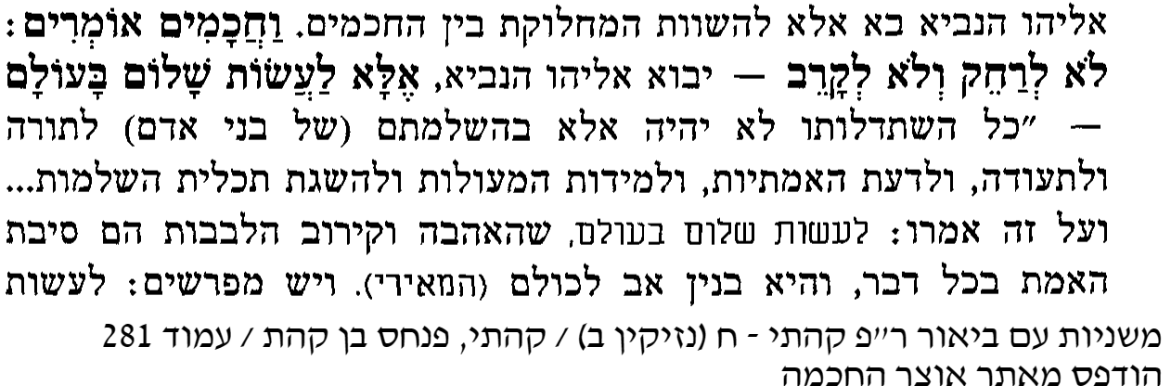
תפקידו של אליהו הנביא
ה

Slide 46
רגלי מבשר - מי זה המבשר?
בשבוע הבא נקרא בהפטרה את הפסוק המפורסם:
מַה נָּאווּ עַל הֶהָרִים רַגְלֵי מְבַשֵּׂר מַשְׁמִיעַ שָׁלוֹם מְבַשֵּׂר טוֹב מַשְׁמִיעַ יְשׁוּעָה אֹמֵר לְצִיּוֹן מָלַךְ אֱלֹהָיִךְ.
תשאל כל יהודי - מי זה - קול מבשר מבשר ואומר?
מסתבר שהוא יגיד לך - אליהו הנביא שמבשר על הגאולה.
מעניין כתוב מפורש במדרשים - שהכוונה למשיח.
פסיקתא דרב כהנא (מנדלבוים) פיסקא ה - החדש הזה וקול התור נשמע בארצינו (שה"ש =שיר השירים= ב: יב), א"ר יוחנן קול תייר טב נשמע בארצינו, זה מלך המשיח, מה נאוו על ההרים רגלי מבשר (ישעיה נב: ז).
בכלל לא כתוב בשום מקום בגמ' ובמדרשים כמדומני שאליהו מבשר את הגאולה. המקור לכך הוא רש"י עירובין מג: בתחילת העמוד שכותב לפני בוא יום ה' - לפני ביאת בן דוד יבוא אליהו לבשר.
אבל בפסוק לכאורה לא כתוב כך, אלא כתוב שתפקיד אליהו הנביא - להשיב לב אבות על בנים
דהינו להחזיר את עם ישראל בתשובה ולהרבות שלום בעולם שמגיע מתוך הקירבה לבורא עולם.

